Slide 1
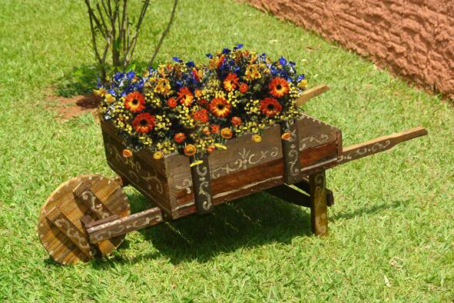
COMO UM JARDIM

Slide 2
Um jardim começa com um pequeno pedaço de terra onde você joga algumas sementes, rega, cuida e deixa os raios do sol agirem.

Slide 3
No começo parece que nada acontece, mas, se você continuar a fazer tudo isso, se você for paciente, o jardim irá crescer e florir.

Slide 4
Se você pensar em sua vida como um jardim, ou em sua mente como um jardim,
ela será assim.

Slide 5
De que tipo de jardim você gosta?
O que você quer que aconteça na sua vida?
E quais as sementes que você precisa plantar para que essas coisas aconteçam?

Slide 6
Então, escolha os pensamentos que contribuirão para a criação do jardim de experiências que você deseja.

Slide 7
Se você plantar esses pensamentos no solo fértil do seu subconsciente, eles se nutrirão e poderão crescer.

Slide 8
“Se cuidar deles e prestar atenção a eles, um dia você irá descobrir as mudanças que conquistou com uma maravilhosa, farta e linda colheita daquilo
que você quer.”

Slide 9
Formatação
Verarduin
Texto
Louise Hay
Imagem
Internet
Vera.arduin@gmail.com

